Slide 1


码牛学院
代码成就人生
《android移动互联网高级开发》
正式课
用代码码出自己牛逼的人生
Notes:
1、 开场白

Slide 2
android移动互联网高级开发
码牛学院-用代码码出精彩的人生

Slide 3





讲师介绍
David 老师 复旦大学工程硕士，原Oppo资深研发工程师，网易特邀Android讲师，
Zee老师 中南大学计算机信息专业毕业，前新浪架构师，58同城项目负责人
River老师《Android开发入门与实战第二版》作者之一
Andy 老师 华中科技大学计算机相关专业硕士，腾讯架构师
Damon老师 前三星研发高级工程师
David老师QQ：1051917835

Slide 4
今晚课题
MMKV原理解析之路，手把手带你突破IO瓶颈
1 磁盘卡顿原理，脱离linux内核实现操作磁盘
2 SharePreference源码分析，找出优化点
3 mmap函数为什么能突破IO瓶颈
4 ProtuBuffer协议实现数据无限压缩
20 : 05
码牛学院-用代码码出牛逼人生

Slide 5
课程安排
01
02
03
04
Mmkv介绍
Mmap函数详解
手写MMKV
课程总结
Mmkv介绍与SharePreence缺点
Mmap映射
整型编码
计算长度
写入方式
Notes:
4、 课程目标

Slide 6

为什么学习MMKV

Slide 7
为什么MMKV
解决App卡顿： 定义大多数卡顿是由于
解决进程通信效率不够： 就业场景分布广。码牛学院有很多学院中就职于全国各大公司。从事音视频相关产品开发
优化IO存储： 就随着5G 落地，音视频在互联网 中的比重越来越高，5G宽带的提速，必然加速整个音视频领域的应用，未来音视频人才缺口达30万，音视频高端领域严重短缺

Slide 8
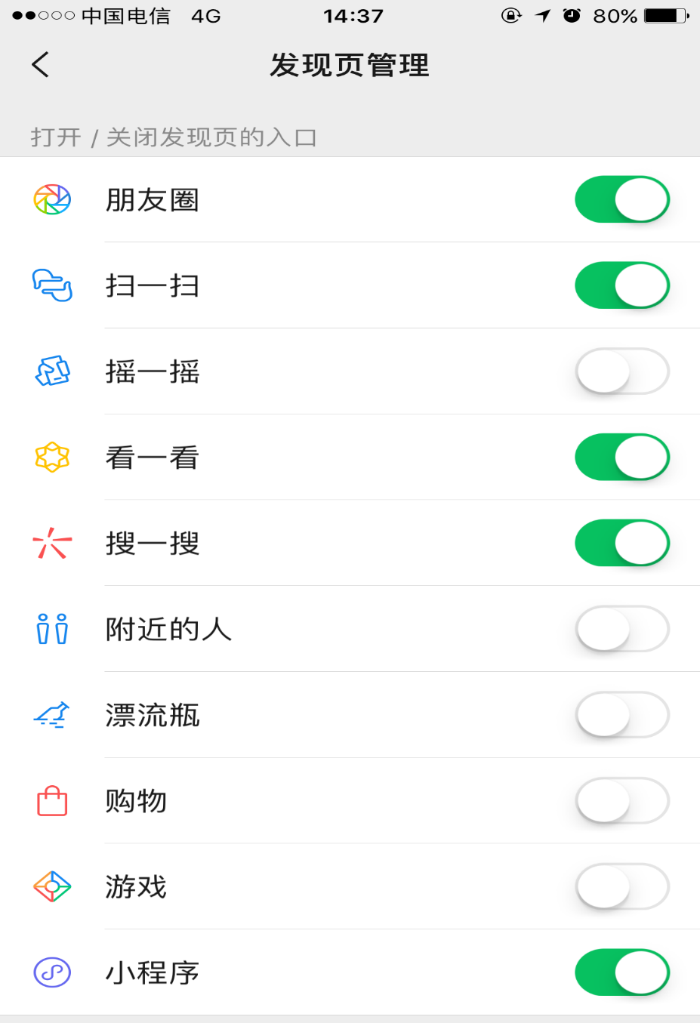
键值对存储
在Android当中进行配置信息的保存，你第一时间会想到什么？

Slide 9
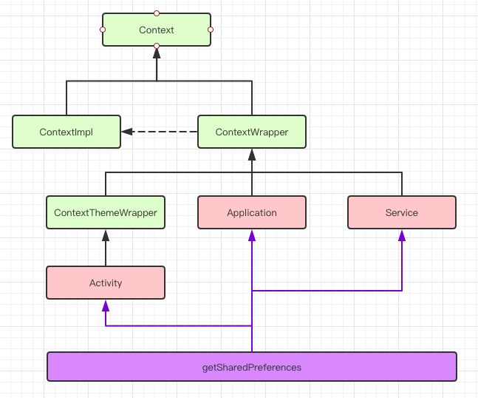
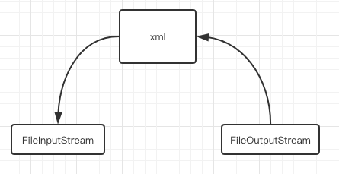
SharedPreference
读写方式：直接I/O
数据格式：xml
写入方式：全量更新

Slide 10
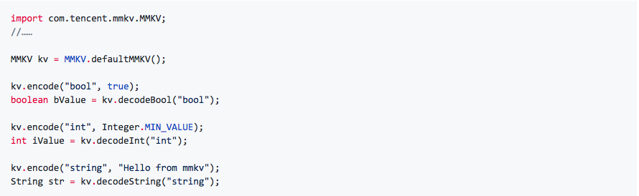
MMKV
https://github.com/Tencent/MMKV/blob/master/readme_cn.md
MMKV 是基于 mmap 内存映射的 key-value 组件，底层序列化/反序列化使用 protobuf 实现，性能高，稳定性强。从 2015 年中至今在微信上使用，其性能和稳定性经过了时间的验证。近期也已移植到 Android / macOS / Windows 平台，一并开源。

Slide 11
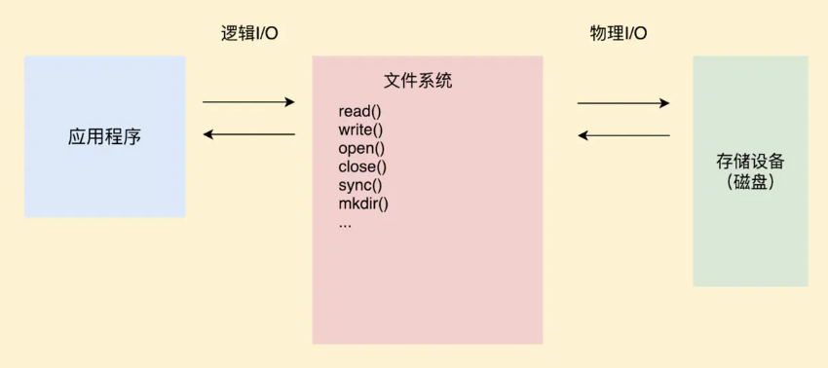
传统I/O成
Notes:
https://baijiahao.baidu.com/s?id=1609373471994487281&wfr=spider&for=pc

Slide 12
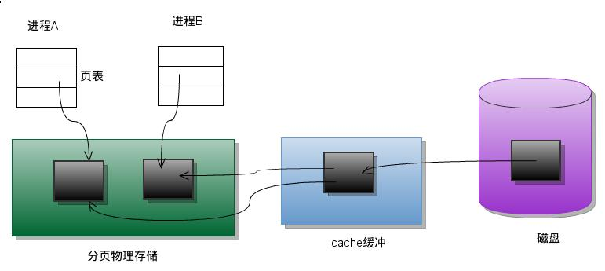
传统I/O成
Android访问文件的传统方法是用open打开它们, 如果有多个进程访问同一个文件,
在linux层为每一个进程都分配了一个该文件的副本,这不必要地浪费了存储空间和时间
进程A 与进程B 在通信时 会发生两次拷贝。
Notes:
https://baijiahao.baidu.com/s?id=1609373471994487281&wfr=spider&for=pc

Slide 13
SharedPreferencesImpl源码分析
开线程全量写入xml
commit()
修改了Map
putString
加锁
加锁
david.xml
mMap
应用层
解析全量XML树
更新Map
返回应用层
加锁
加锁
Notes:
https://baijiahao.baidu.com/s?id=1609373471994487281&wfr=spider&for=pc

Slide 14
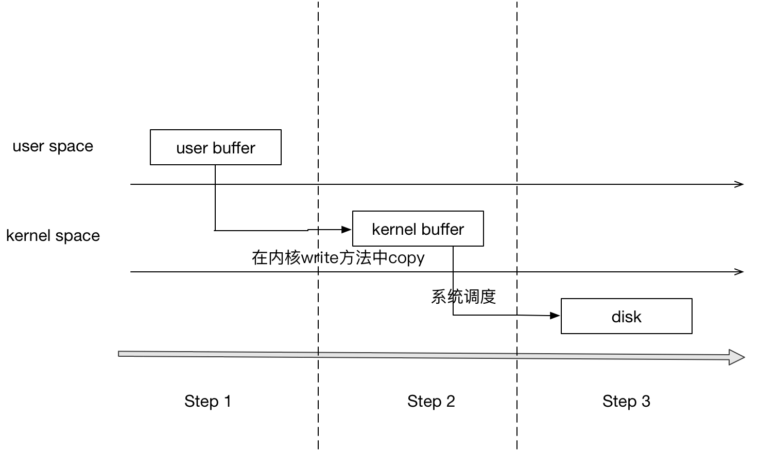
直接I/O
虚拟内存被操作系统划分成两块：用户空间和内核空间，用户空间是用户程序代码运行的地方，内核空间是内核代码运行的地方。为了安全，它们是隔离的，即使用户的程序崩溃了，内核也不受影响。
写文件流程:
1、调用write，告诉内核需要写入数据的开始地址与长度
2、内核将数据拷贝到内核缓存
3、由操作系统调用，将数据拷贝到磁盘，完成写入

Slide 15
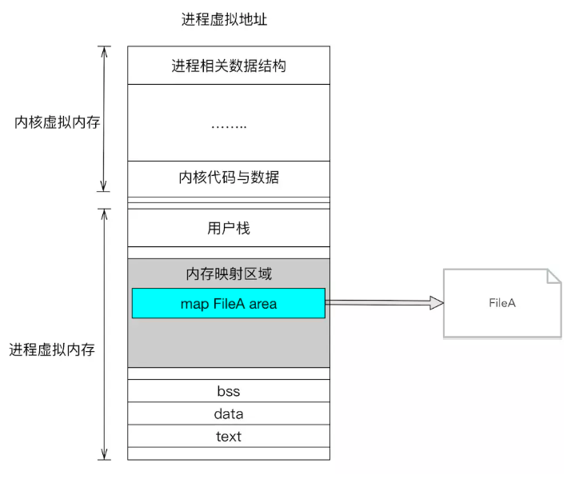
MMAP
Linux通过将一个虚拟内存区域与一个磁盘上的对象关联起来，以初始化这个虚拟内存区域的内容，这个过程称为内存映射(memory mapping)。
对文件进行mmap，会在进程的虚拟内存分配地址空间，创建映射关系。
实现这样的映射关系后，就可以采用指针的方式读写操作这一段内存，而系统会自动回写到对应的文件磁盘上

Slide 16
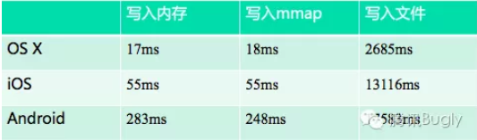
MMAP优势
MMAP对文件的读写操作只需要从磁盘到用户主存的一次数据拷贝过程，减少了数据的拷贝次数，提高了文件读写效率。
MMAP使用逻辑内存对磁盘文件进行映射，操作内存就相当于操作文件，操作MMAP的速度和操作内存的速度一样快；
MMAP回写时机交给操作系统控制。如内存不足、进程退出等时候操作系统会自动回写文件，有效解决数据丢失问题；
微信 Mars ： https://mp.weixin.qq.com/s/kDPTt9Rtd-PERXXW-UyUlQ
美团 Logan ： https://tech.meituan.com/2018/02/11/logan.html
防止数据丢失并提升了读写性能。

Slide 17
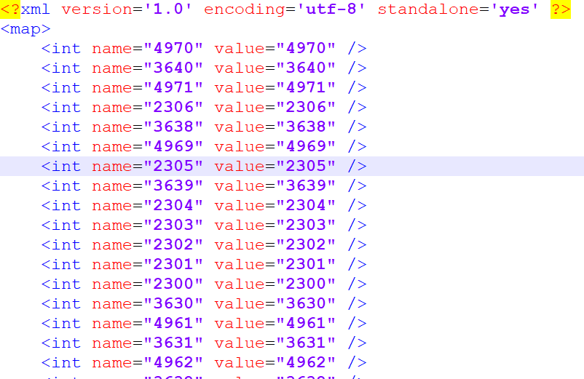
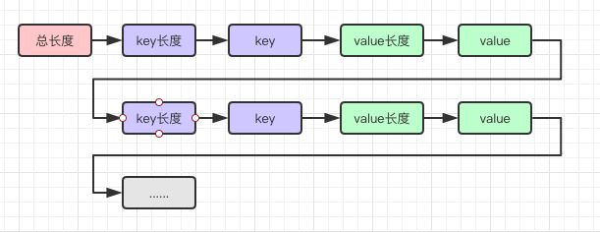
MMKV数据结构

Slide 18
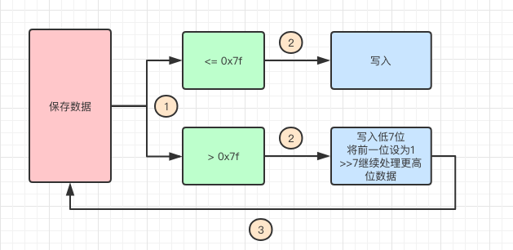
整型编码
1个字节保存7位数据
如果写入的数据 <= 0x7f 那么使用7位即1个字节表示。
如果写入的数据 > 0x7f 那么先记录低7位数据，并将前一位设为1，继续执行判断

Slide 19
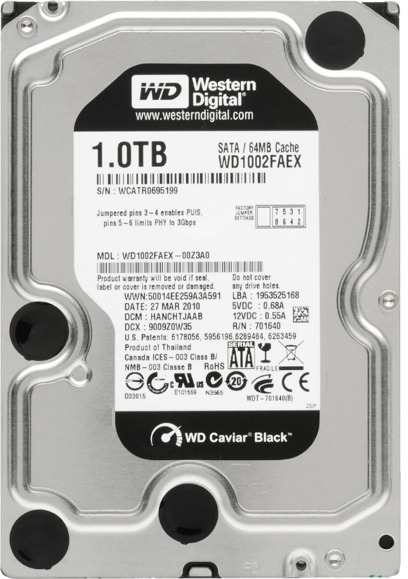
MMKV存储数据01
318242
0100 1101 1011 0
010 0010
MMKV每次只存7位有效数据，大于7位则分次存数据，7位对应0x7F
1

Slide 20
MMKV存储数据02
318242
0000 0000 1001 1
011 0110
000 0000 0100 1101 1011 0
0100 1101 1011 0
MMKV每次只存7位有效数据，大于7位则分次存数据，7位对应0x7F
1010 0010
1

Slide 21
MMKV存储数据03
318242
0000 0000 0000 0
001 0011
MMKV每次只存7位有效数据，大于7位则分次存数据，7位对应0x7F
1010 0010
1011 0110
0

Slide 22
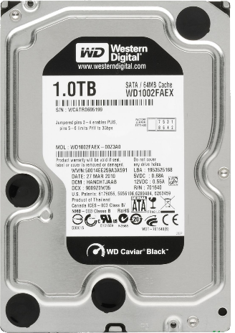
MMKV读取数据01
1010 0010
1011 0110
318242
1001 0011
0000 0000
001 0011
011 0110
010 0010
0100 1101 1011 0010 0010
318242

Slide 23
编码案例
16进制 | 0x7f
10进制 | 127
2进制 | 0000 0000 0111 1111
写入：0111 1111
16进制 | 0x80
10进制 | 128
2进制 | 0000 0000 1000 0000
写入：1000 0000
右移7位：0000 0000 1
写入：0000 0001
16进制 | 0x100
10进制 | 256
2进制 | 0000 0001 0000 0000
写入：1000 0000
右移7位：0000 0000 0000 10
写入：0000 0010

Slide 24
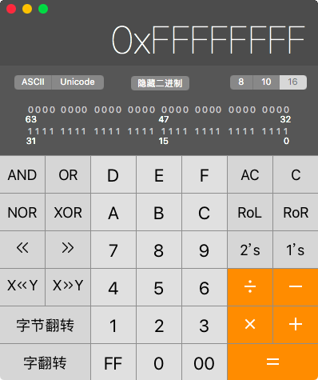
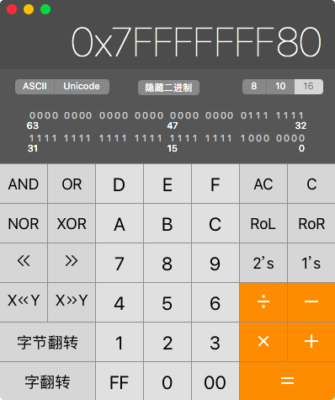
计算需要字节
if ((value & (0xffffffff << 7)) == 0) {
//需要1个字节
} else if ((value & (0xffffffff << 14)) == 0) {
//2个字节
} else if ((value & (0xffffffff << 21)) == 0) {
//3个字节
} else if ((value & (0xffffffff << 28)) == 0) {
//4个字节
} else {
//5个字节
}

Slide 25

写入方式
增量写入：
不管key是否重复，直接将数据追加在前数据后。
key | value
a | 1
a | 2
……
如果不断 增量 追加内容，文件越来越大，怎么办？
全量写入：
当文件大小不够，这时候需要全量写入。将数据去掉重复key后，如果文件大小满足写入的数据大小，则可以直接更新全量写入，否则需要扩容。（在扩容时根据平均每个K-V大小计算未来可能需要的文件大小进行扩容，防止经常性的全量写入）

Slide 26
扩容
扩容非常简单，只需要重新设定文件大小，然后重新mmap映射即可
//重新设定文件大小
ftruncate(m_fd, m_size);
//解除映射
munmap(m_ptr, oldSize);
//重新映射
m_ptr = (int8_t *) mmap(m_ptr, m_size, PROT_READ | PROT_WRITE, MAP_SHARED, m_fd, 0);

Slide 27
总结
1、mmap防止数据丢失，提高读写效率;
2、精简数据，以最少的数据量表示最多的信息，减少数据大小;
3、增量更新，避免每次进行相对增量来说大数据量的全量写入。
内存泄漏导致oom
大量小对象导致内存碎片和内存抖动
提升程序的稳定性
合理资源利用
SparseArray和ArrayMap替代HashMap
执行效率
算法选择：冒泡排序/快速排序/……

Slide 28
04
学习过程中 我们是否有以下几种经历

Slide 29
THANK YOU
码牛学院-用代码码出牛逼人生

Slide 30
谢谢观看

